Slide 1


Путешествие в страну
КРАСИВОЙ РЕЧИ

Slide 2
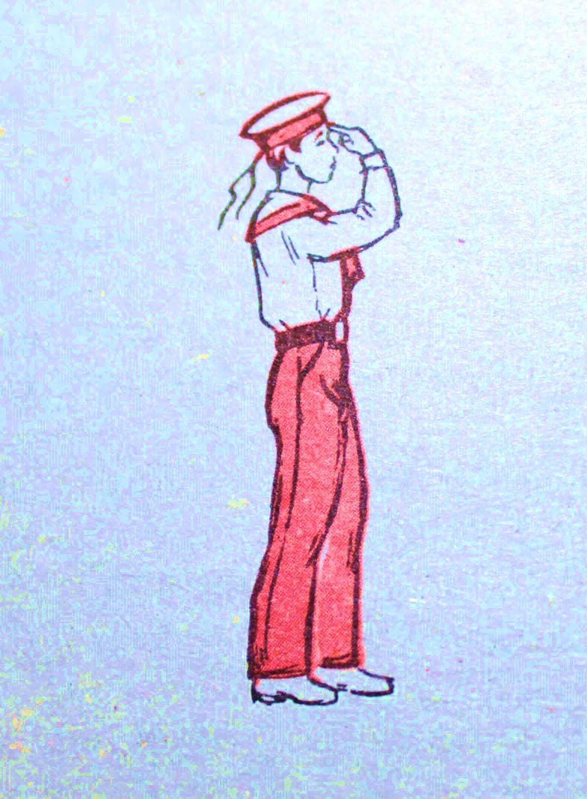
1 правило красивой речи
СНАЧАЛА ПОДУМАЙ,
ПОТОМ ГОВОРИ

Slide 3


2 правило красивой речи
ГОВОРИ
В СПОКОЙНОМ
ТЕМПЕ

Slide 4
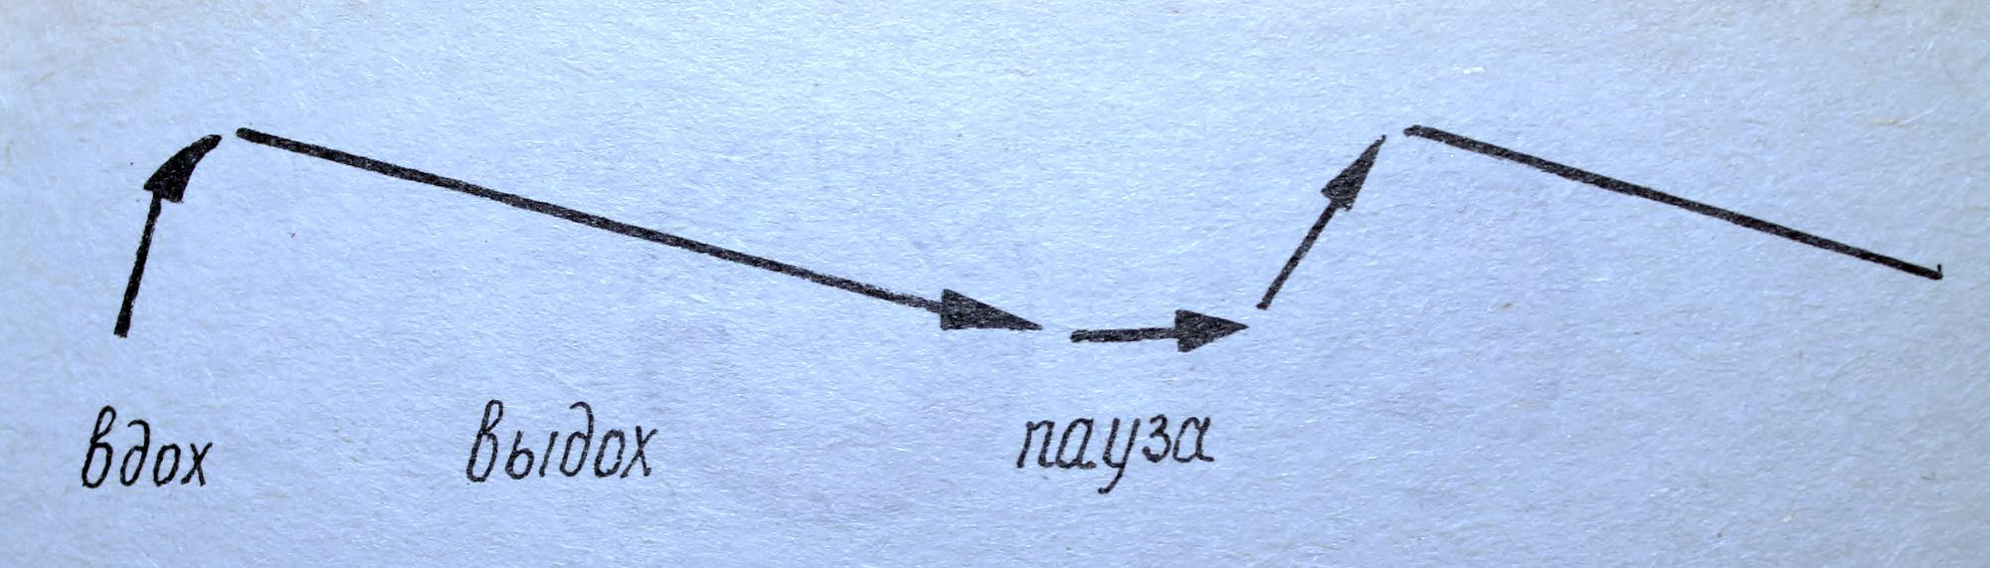
Схема речевого дыхания

Slide 5

3 правило красивой речи
ГОВОРИ
ВСЕГДА
НА ВЫДОХЕ

Slide 6
На плавном выдохе произнесите сочетания звуков:
А----Э----
Э----О----
О----У----
У----И----

Slide 7

4 правило красивой речи
ВЫДЕЛЯЙ
УДАРНЫЕ
ГЛАСНЫЕ ЗВУКИ
В СЛОВАХ

Slide 8
Повторите за мной:
Мы говорим кратко.

Slide 9

5 правило красивой речи
СЛОВА В ПРЕДЛОЖЕНИИ ПРОИЗНОСИ СЛИТНО

Slide 10

Повторите за мной:
Мы говорим плавно.

Slide 11

6 правило красивой речи
В КОНЦЕ КАЖДОГО ПРЕДЛОЖЕНИЯ ДЕЛАЙ ПАУЗУ

Slide 12


В конце строки сделай остановку
Говори и отдыхай, /
Якорь с корабля бросай. /
Паузу-якорь не забудь. /
Отдохнул и снова в путь. //

Slide 13
Выдели главные по смыслу слова
Мы говорим спокойно.
Мы говорим спокойно.
Мы говорим спокойно.

Slide 14

7 правило красивой речи
В КАЖДОМ
ПРЕДЛОЖЕНИИ
ВЫДЕЛЯЙ
ГЛАВНЫЕ
ПО СМЫСЛУ
СЛОВА

Slide 15
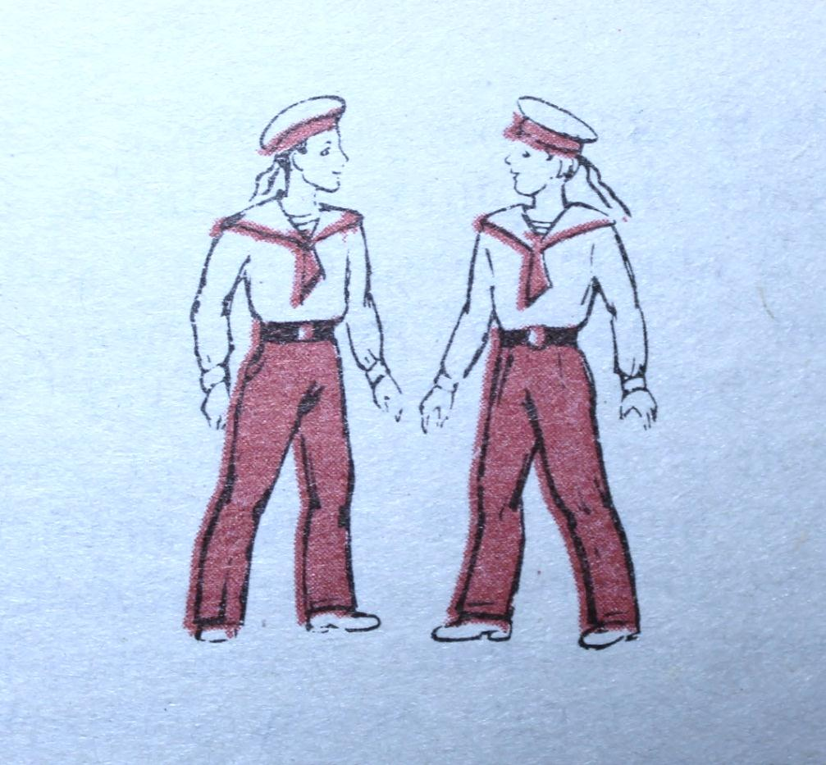
8 правило красивой речи
ПРИ РАЗГОВОРЕ
СПОКОЙНО
СМОТРИ НА СОБЕСЕДНИКА

Slide 16
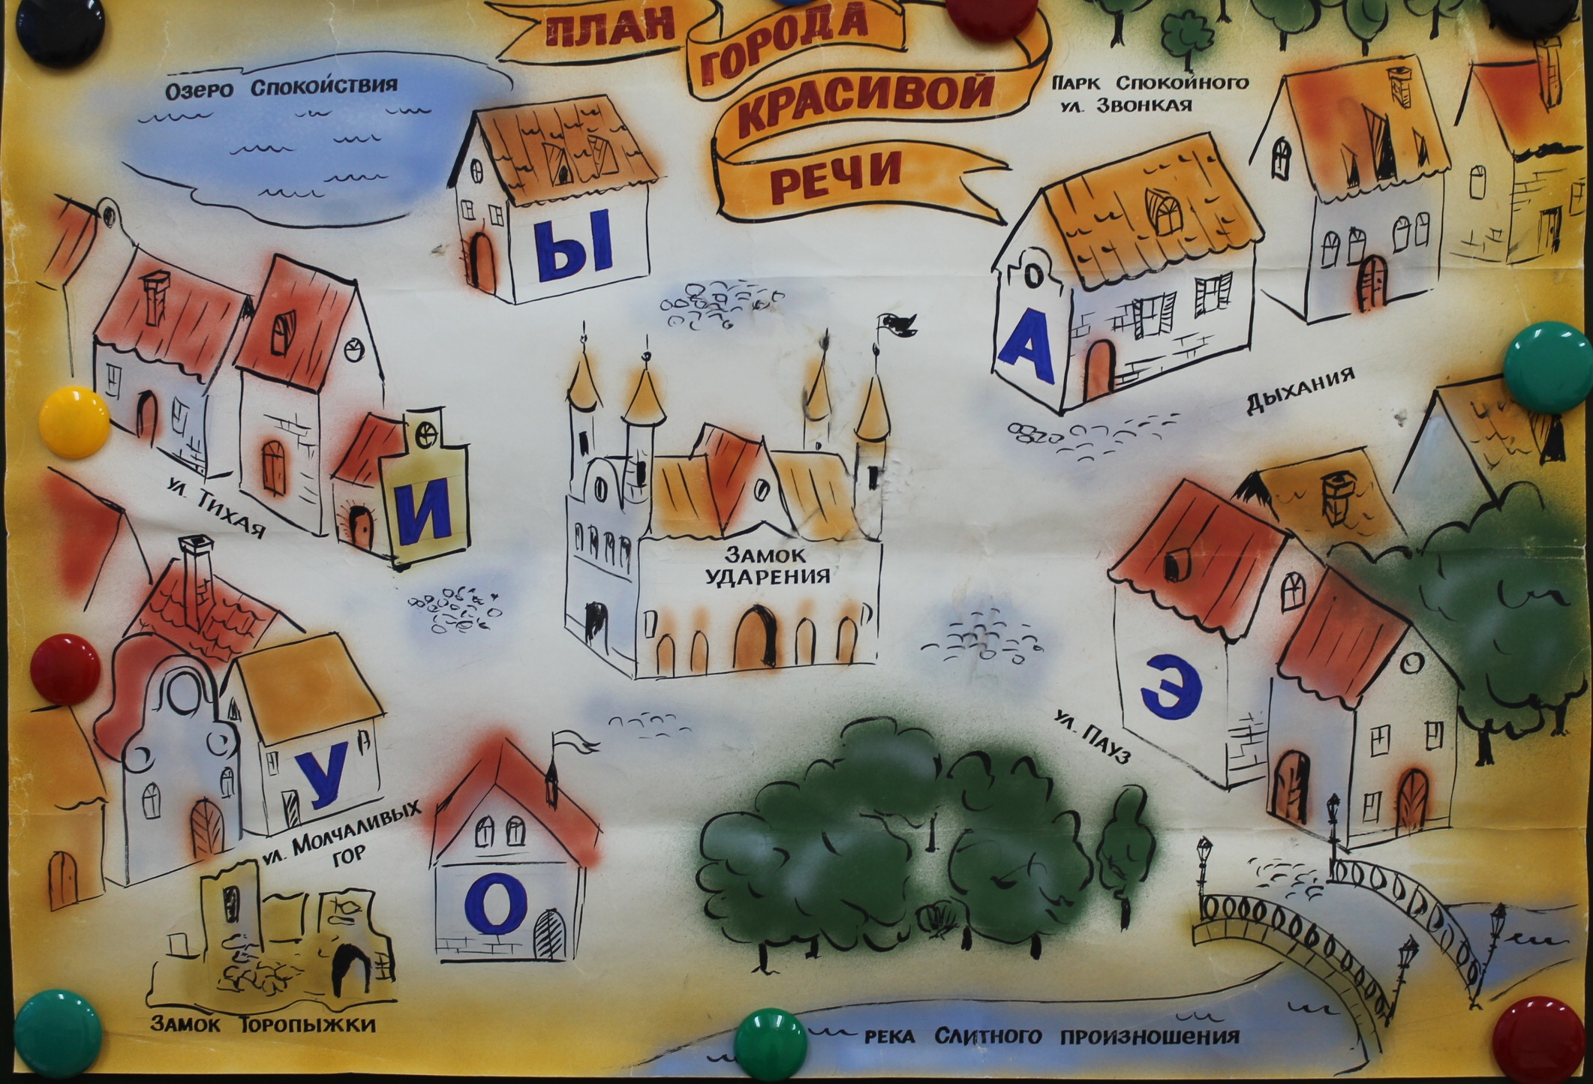

Slide 17
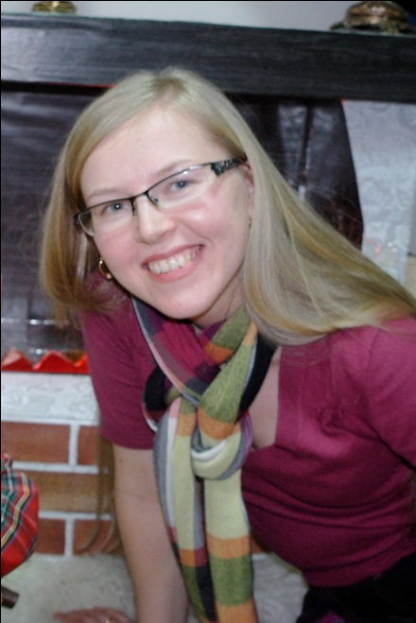
Авторская презентация
Холодовой Натальи Анатольевны учителя-логопеда
МБОУ СОШ № 3
«Ничто для нас столь обыкновенно, ничто столь просто кажется, как речь наша.
Но в самом существе ничто столь удивительно есть, столь чудесно, как наша речь».
Радищев А. Н.

